Slide 1

PREDSTAVITEV ZAKONA O SKUPNIH TEMELJIH SISTEMA PLAČ
V JAVNEM SEKTORJU (ZSTSPJS) mag. Katja Knez

Slide 2

PREHOD V NOV PLAČNI SISTEM
ZSTSPJS (objava v Uradnem listu RS, št. 95/24 dne 8. 11. 2024, začetek veljavnosti: 23. 11. 2024, uporaba: 1. 1. 2025, do takrat se uporablja ZSPJS)
Podzakonski predpisi
Kolektivna pogodba za javni sektor (objava v Uradnem listu RS, št. 99/24, dne 25. 11. 2024)
Kolektivne pogodbe dejavnosti in poklicev, uredbe (objava v Uradnem listu RS, št. 99/24, dne 25. 11. 2024) in drugi akti za uvrščanje → prevedba PR DM in nazivov (ukinitev PS J)
Akti o sistemizaciji delovnih mest in nazivov
Nove pogodbe o zaposlitvi oziroma aneksi → prevedba PR JU

Slide 3
PLAČNA LESTVICA
67 PR:
3% razpon, razmerje 1:7
1. PR = 1253,90 EUR (MP za leto 2024)
67. PR = 8821,04 EUR
Usklajevanje vrednosti PR
1x letno pogajanja
Če dogovora ni do 1. aprila → uskladitev za 80% rasti cen življenjskih potrebščin (od 1. maja)
Prehodno obdobje 2025 – 2028: posebna ureditev

Slide 4
DOLOČANJE OSNOVNE PLAČE – OSNOVNO PRAVILO
Osnovna plača se določi z uvrstitvijo v PR (15/1 člen ZSTSPJS)
Osnovno pravilo: ob zaposlitvi: uvrstitev v izhodiščni PR (16. člen ZSTSPJS)
Primer: DM Finančnik VI od 10. do 20. PR (uvrstitev v 10. PR ob zaposlitvi)

Slide 5
DOLOČANJE OSNOVNE PLAČE – MINIMALNA PLAČA
Novost ZSTSPJS: nihče ne more biti uvrščen v PR, ki je nižji od MP (15/2 člen ZSTSPJS)
če je vrednost PR, v katerega je JU uvrščen, nižja od MP, se JU uvrsti v PR, ki je enak ali višji od MP
PR se ne šteje za napredovanje
časovno obdobje za napredovanje se ne prekine
PRIMER: DM Vratar III od 2. do 12. PR, JU se ob zaposlitvi uvrsti v 2. PR (1291,52 EUR), predpostavka MP za 2025 = 1300 EUR, JU se uvrsti v 3. PR (1330,26 EUR)

Slide 6
DOLOČANJE OSNOVNE PLAČE – PRIPRAVNIKI
Osnovna plača pripravnika je za 4 PR nižja od osnovne plače delovnega mesta oziroma naziva, na katerem bo opravljal delo po pripravništvu → cca 12%
ZSPJS: 6 PR nižja osnovna plača → cca 24%

Slide 7
DOLOČANJE OSNOVNE PLAČE – NEIZPOLNJEVANJE POGOJA IZOBRAZBE
ZSTSPJS: ni več odbitka 1 ali 2 PR v primeru, ko javni uslužbenec opravlja delo na DM, za katerega ne izpolnjuje pogoja izobrazbe
14. člen ZSPJS: odbitek 1 ali 2 PR

Slide 8
DOLOČITEV OSNOVNE PLAČE – DM V ISTEM ALI NIŽJEM TR
Sklenitev PZ za drugo DM v istem ali nižjem TR: prenos doseženih PR napredovanj – 17. člen ZSTSPJS
Ni več pogoja, da sta DM v isti plačni podskupini ali da gre za istovrstni/sorodni DM v različnih plačnih podskupinah
DM z nazivi na DM z nazivi → prenos PR naziva
PRIMER: učitelj mentor, ki ima v nazivu dosežena 2 PR napredovanj, ob zaposlitvi na DM vzgojitelja, v naziv mentorja prenese 2 PR

Slide 9
DOLOČITEV OSNOVNE PLAČE – DM V ISTEM ALI NIŽJEM TR
DM brez nazivov na DM z nazivi → prenos PR DM
Primer: organizator prehrane (2 PR napredovanj) na DM vzgojitelja prenese 2 PR
DM z nazivi na DM brez nazivov (ali na DM v enem nazivu) → prenos PR DM
Primer: vzgojitelj mentor (v nazivu 2 PR napredovanj, na DM 4 PR napredovanj), na DM organizator prehrane prenese 4 PR (ne 2)
Primer: podsekretar v 2 nazivih v končnem PR, na DM sekretarja v 1 nazivu prenese 10 PR napredovanj

Slide 10
DOLOČITEV OSNOVNE PLAČE – DM V ISTEM ALI NIŽJEM TR
Omejitev: JU se ne more uvrstiti višje od PR DM/naziva
Izjema PR pridobljeni s prevedbo – 97. člen ZSTSPJS
če gre za delovno mesto v istem ali nižjem tarifnem razredu in isti plačni podskupini ali
če gre za DM v istem ali nižjem tarifnem razredu in drugi plačni podskupini, ki pa je istovrstno oziroma sorodno prejšnjemu DM
Primer: podsekretar v končnem PR s prevedbo pridobi 14 PR napredovanj → prenos 14 PR na DM sekretarja in preseže končni PR DM

Slide 11
DOLOČITEV OSNOVNE PLAČE – PRENOS PR V VIŠJI TR
Novost: Prenos PR napredovanj, kadar se javni uslužbenec z DM VII/2. TR premesti na DM VIII. TR
PDI ali specializacija v zdravstvu oziroma druga specializacija, opravljena po programih, za katere je pogoj zaključena visokošolska univerzitetna izobrazba (prejšnja) ali magistrski študij (2. bolonjska stopnja), s katero se ne pridobi višje ravni izobrazbe
za DM asistentov, bibliotekarjev in visokošolskih učiteljev lektorjev v visokem šolstvu

Slide 12
DOLOČITEV OSNOVNE PLAČE – VIŠJI TR
Premestitev/sklenitev PZ za DM v višjem TR: +1PR, če bi bil JU uvrščen v nižji ali isti PR (18. člen ZSTSPJS)
Primer: JU na DM Finančnik VI od 10. do 20. PR, uvrstitev v 18. PR, se na DM Poslovni sekretar VII/1 od 13. do 23. PR, uvrsti v 19. PR
Omejitev: JU se ne more uvrstiti v višji PR, kot je končni PR DM/naziva

Slide 13
DOLOČITEV OSNOVNE PLAČE – NAPREDOVANJE V NAZIV
Prenos že doseženih napredovanj v nov naziv, doseženi PR pred napredovanjem v naziv/višji naziv se poveča za največ 3 PR – 20. člen ZSTSPJS
Primer: Učitelj svetnik: 2 PR napredovanj v nazivu, prenese napredovanja v naziv višji svetnik
Omejitev: JU se ne sme uvrstiti višje kot je končni PR DM/naziva
Izjema (97. člen ZSTSPJS): PR pridobljeni s prevedbo
Primer: Učitelj svetnik, ki s prevedbo dobi 7 PR v nazivu, ob napredovanju v naziv višji svetnik prenese 7 PR v naziv višjega svetnika in preseže končni PR DM

Slide 14
PREKINITEV DR
šteje se, kot da se DR nadaljuje brez prekinitve – 21. člen ZSTSPJS
Po prekinitvi zasede DM v istem ali nižjem TR: prenos doseženih PR pred prekinitvijo (17. člen ZSTSPJS)
Po prekinitvi zasede DM v višjem TR: +1 PR, če bi imel nižji PR, kot ga je dosegel pred prekinitvijo (18. člen ZSTSPJS)

Slide 15
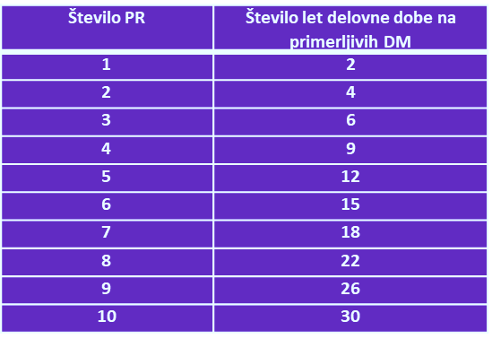
DOLOČITEV VIŠJE OSNOVNE PLAČE – 22. ČLEN ZSTSPJS
Višja uvrstitev: Ob zaposlitvi: največ 10 PR od izhodišča DM/naziva
Toliko delovne dobe na primerljivih DM, kot bi jo rabil za napredovanje
Posebna znanja, kompetence, drugi utemeljeni razlogi (npr. deficitarnost)
Finančna sredstva v okviru stroškov dela

Slide 16
DOLOČITEV VIŠJE OSNOVNE PLAČE – 22. ČLEN ZSTSPJS
Višja uvrstitev: zaposlitev, premestitev, med trajanjem PZ do 5 PR
Posebna znanja, kompetence, drugi utemeljeni razlogi (npr. deficitarnost)
Finančna sredstva v okviru stroškov dela
Soglasje

Slide 17
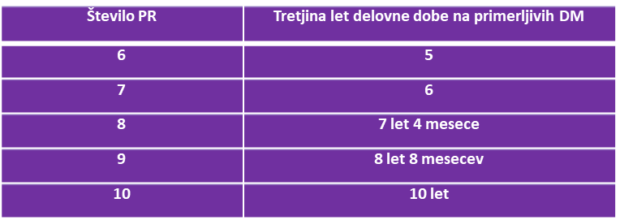
DOLOČITEV VIŠJE OSNOVNE PLAČE – 22. ČLEN ZSTSPJS
Višja uvrstitev: zaposlitev, premestitev, med trajanjem PZ od 6 PR do 10 PR
Posebna znanja, kompetence, drugi utemeljeni razlogi (npr. deficitarnost)
Finančna sredstva v okviru stroškov dela
Soglasje
vsaj tretjino let delovne dobe na primerljivih DM, kot bi jo potreboval za napredovanje

Slide 18
DOLOČITEV VIŠJE OSNOVNE PLAČE – 22. ČLEN ZSTSPJS
KVOTA za višjo uvrstitev s soglasjem: 10% JU, zaposlenih v plačni podskupini, ne več kot 10% zaposlenih pri PU 1. januarja v tekočem letu (največ 30% JU je lahko novo zaposlenih)
PR brez soglasja se štejejo za napredovanje in se prenašajo na drugo DM
PR s soglasjem se ne štejejo za napredovanje, se pa prenašajo znotraj istega DD ali istega organa pri delodajalcu RS, če gre za sorodno DM v isti ali drugi plačni podskupini in v istem/nižjem TR

Slide 19
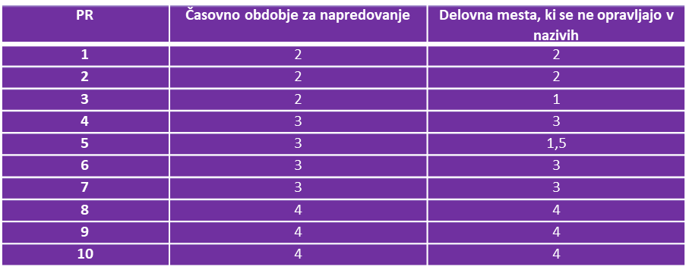
NAPREDOVANJE V VIŠJI PR
Pogoj za napredovanje: izpolnitev časovnega obdobja za napredovanje (šteje se od izhodiščnega PR DM),
Ukinitev ocenjevanja: izjema državni organi, uprave lokalne skupnosti: nazivi in letni dopust
Časovno obdobje za napredovanje: 1. zaposlitev, zadnje napredovanje, prekinitev (višji TR, prekinitev DR daljša od 90 dni)
Napredovanje: 2 x letno: 1. junij in 1. december (praviloma za 1 PR)

Slide 20
POSPEŠENO NAPREDOVANJE
Pospešeno napredovanje – Opravljanje dela bistveno nad pričakovanji pri večini kriterijev
napredovanje za 2 PR
Sklep – obrazložitev izpolnjevanja pogojev za pospešeno napredovanje
Kvota: 10% JU, zaposlenih pri posameznem uporabniku proračuna 1. januarja v letu napredovanja

Slide 21
ZADRŽANO NAPREDOVANJE
Zadržano napredovanje – opravljanje dela bistveno pod pričakovanji pri večini kriterijev
podaljšanje časovnega obdobja za napredovanje za 1 leto (primer: 1. PR namesto 2 leti 3 leta)
le 1x v časovnem obdobju za napredovanje
Izda se sklep (obrazložitev utemeljenih razlogov)
Pravno varstvo: preizkus utemeljenosti zadržanja (komisija – potrdi/razveljavi zadržanje), možnost sodnega varstva
KVOTA: 5% zaposlenih pri posameznem proračunskem uporabniku 1. januarja v letu napredovanja

Slide 22
KRITERIJI ZA POSPEŠENO/ZADRŽANO NAPREDOVANJE
izvajanje nalog v skladu z veljavnimi standardi oziroma s pravili stroke in povezovanje znanj z različnih delovnih področij
obseg opravljenega in dodatnega dela
izpolnjevanje dogovorjenih obveznosti in izvajanje nalog v skladu z določenimi roki
samostojnost pri opravljanju dela
natančnost pri opravljanju dela in pogostost napak
zmožnost prilagajanja nepredvidenim situacijam
medsebojno sodelovanje in skupinsko delo ter odnos do sodelavcev in uporabnikov storitev

Slide 23
VPLIV NOVEGA ZSTSPJS NA NAPREDOVANJE
Časovno obdobje za napredovanje se z začetkom uporabe zakona ne prekine
Časovno obdobje teče:
od zadnjega napredovanja
od zaposlitve ali
od razporeditve na DM, pri kateri je napredovalno obdobje pričelo teči znova
Pri določitvi časovnega obdobja se upošteva že doseženo število PR
Primer: javni uslužbenec je zadnjič napredoval 1. 12. 2022. Kdaj napreduje naslednjič?

Slide 24
NAPREDOVANJE V VIŠJI NAZIV
Pogoje za napredovanje določajo pravilniki, npr. Pravilnik o napredovanju zaposlenih v vzgoji in izobraževanju v nazive
Pomembno: ni več zamika pridobitve pravice do višje plače

Slide 25
DEL PLAČE ZA DELOVNO USPEŠNOST
Združitev RDU in POD
V letu 2025 sprememb NI - RDU in POD se še izplačujeta v skladu z ZSPJS, uporaba določb ZSTSPJS od 1. 1. 2026, do 1. 1. 2026 rok za uveljavitev meril in kriterijev, obseg sredstev 2% do 31. 12. 2027
Obseg sredstev:
3% sredstev za osnovne plače javnih uslužbencev → OBVEZNA PORABA
Prihranki sredstev za plače (odsotnosti, nezasedena DM) → OBVEZNA PORABA-50%
Projektna sredstva
Poseben vir, če tako določa poseben zakon

Slide 26
DEL PLAČE ZA DELOVNO USPEŠNOST
Izplačilo: mesečno/trimesečno/polletno
Višina:
30% osnovne plače mesečno
50% osnovne plače mesečno – posebni projekti
Merila in kriteriji: KP oz. z akti za uvrščanje
Obvestilo o izplačilu: objava znotraj uporabnika proračuna oziroma organizacijske enote

Slide 27
DEL PLAČE ZA DELOVNO USPEŠNOST – JU PS B
Obseg sredstev ločeno
Kriteriji se določijo s pravilniki
Višina: max. 1 osnovna plača letno
Projekti: 33% osnovne plače mesečno (posebni projekti), 13% osnovne plače mesečno (ostali projekti)
Ukinitev izdajanja soglasij k izplačilu

Slide 28
DEL PLAČE ZA DELOVNO USPEŠNOST - PBST
Omejitve izplačila: 6x vrednosti PR, v katerega je bil uvrščen v mesecu decembru preteklega leta oziroma v katerega se uvrsti ob zaposlitvi
Določitev minimuma porabe sredstev
Obvestilo o izplačilu – objava

Slide 29
DODATKI
Dodatek za delovno dobo: izrecna določitev, da se vsako zaključeno leto delovne dobe šteje za 1 leto, ne glede na to, ali dela JU krajši ali polni DČ
Dodatek za mentorstvo: pripada tudi za uvajanje dijakov in študentov na obvezni praksi (20% urne postavke
osnovne plače mentorja)
Dodatek za prepovedi in omejitve: dodatki in višina se bodo določili s KPJS
Dežurstvo: ukinjeno je plačilo od t.i. dežurnega DM, dodatki se izplačujejo v polni višini
Dodatki za izmensko delo in delo po posebnem razporedu
Dodatek za delo preko polnega delovnega časa: več kot 170 ur v posameznem letu – 45 % urne postavke OP
Stalna pripravljenost na določenem kraju se šteje v delovni čas

Slide 30
SPREGLED IZOBRAZBE – 10. ČLEN ZSTSPJS
VELJAVNOST določbe: 5 let od začetka uporabe zakona
Objava DM za NDČ:
izobrazba ni določena z zakonom in ne gre za reguliran poklic
noben od prijavljenih kandidatov ne izpolnjuje pogoja zahtevane izobrazbe
kandidat ima izobrazbo, ki ustreza za eno raven nižjemu TR
izpolnjuje druge pogoje za zasedbo delovnega mesta (npr. posebni izpiti)
pogodba se sklene za določen čas enega leta
do vključno VI. tarifnega razreda (VII/1 in višji TR - spregleda NI)
zaposlitev je nujna zaradi nemotenega opravljanja dela
Ponovna objava istega DM za NDČ: z istim JU lahko sklene PZ za NDČ (ni kandidata ki bi izpolnjeval vse pogoje)

Slide 31
SPREGLED IZOBRAZBE – 10. ČLEN ZSTSPJS
2. Objava DM za DČ
Spregled je možen pod pogoji iz prvega odstavka 10. člena
Z istim JU se ne more skleniti PZ za NDČ za isto delovno mesto
3. Področje zagotavljanja upravljanja in varnosti informacijsko-komunikacijskih sistemov
DM do vključno VII/2. tarifnega razreda
JU mora imeti najmanj izobrazbo, ki ustreza V. TR
Poskusno delo 6 mesecev

Slide 32
SPREGLED IZOBRAZBE ZA ŽE ZAPOSLENE - 105. ČLEN ZSTSPJS
Na dan 1. januarja 2025 zaposleni v JS
izobrazba ni določena z zakonom in ne gre za regulirane poklice
Pogoji:
Izobrazba ustreza za 2 ravni nižjemu TR + najmanj 15 let zaposlitve v JS + opravljanje istovrstnih del in nalog +
izkazal ustrezna znanja in kompetence za DM v VI. ali VII/1. TR ali
Izobrazba ustreza za 1 raven nižjemu TR + najmanj 10 let zaposlitve v JS + opravljanje istovrstnih del in nalog +
izkazal ustrezna znanja in kompetence za DM v VI. ali VII/1. TR ali
Izobrazba ustreza za največ 2 ravni nižjemu TR + najmanj 10 let zaposlen v JS + opravljanje istovrstnih del in nalog +
izkazal ustrezna znanja in kompetence za DM v V. ali nižjem TR

Slide 33
OHRANITEV NAPREDOVANJ – ODPRAVA STROPA (113. ČLEN)
Sklenitev PZ za drugo DM v istem ali nižjem tarifnem razredu pred 1. aprilom 2023 + zaradi omejitve stropa
(57. PR) s prejšnjega DM niso prenesli vseh PR napredovanj
V 30 dneh po uveljavitvi ZSTSPJS se ponovno določi PR tako, da se jim upoštevajo vsi PR napredovanj, doseženi
na prejšnjem DM
Pridobitev pravice do višje plače s 1. januarjem 2025
Primer: višji znanstveni sodelavec je na DM znanstvenega svetnika pred odpravo stropa lahko prenesel le 4 PR,
po 1. 4. 2023 pa vsa napredovanja

Slide 34
HVALA ZA POZORNOST

